Slide 1
HƯỚNG DẪN SINH VIÊN SỬ DỤNG CỔNG THÔNG TIN ĐẠI HỌC QUỐC GIA

Slide 2
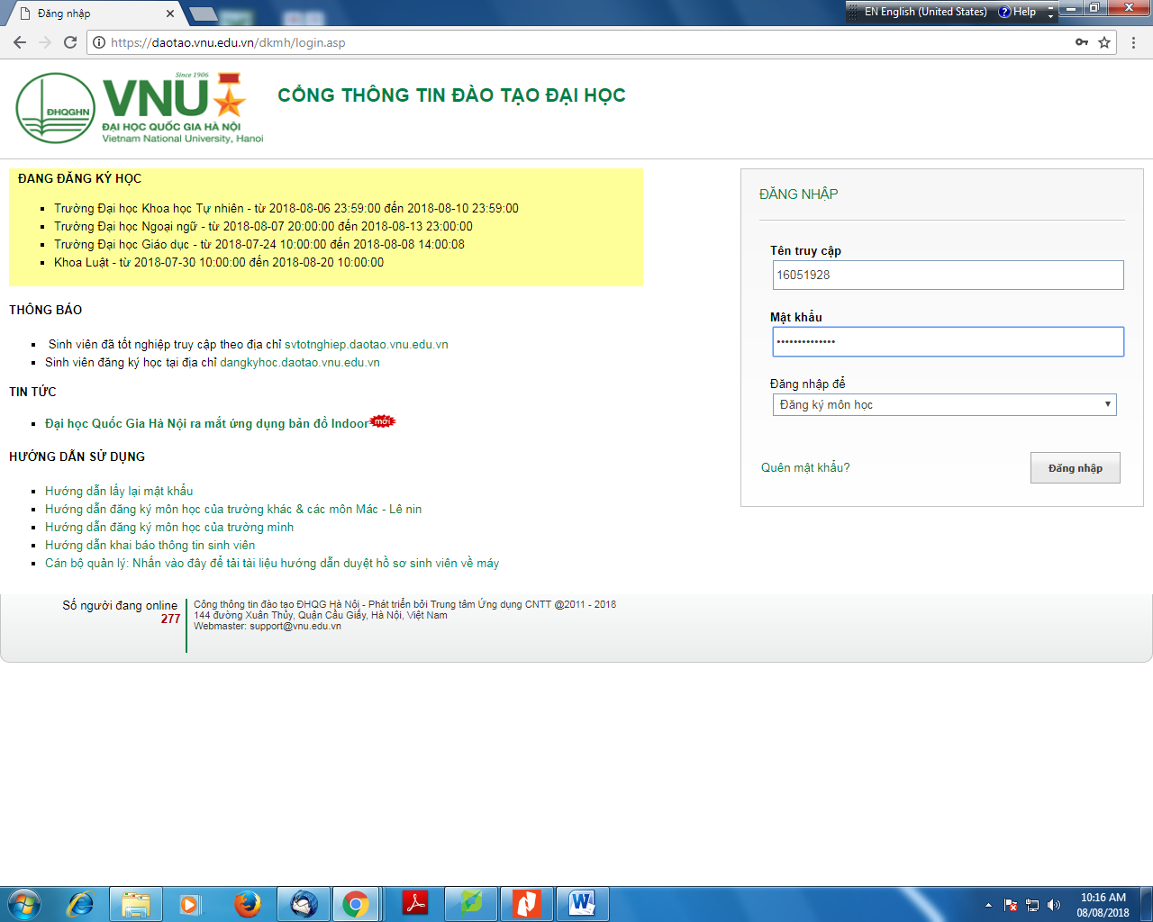
1. Cách thức truy cập cổng thông tin
Địa chỉ:
http://daotao.vnu.edu.vn/dkmh
Tên truy cập là MÃ SỐ SINH VIÊN (MSSV)
Mật khẩu mặc định là MSSV

Slide 3
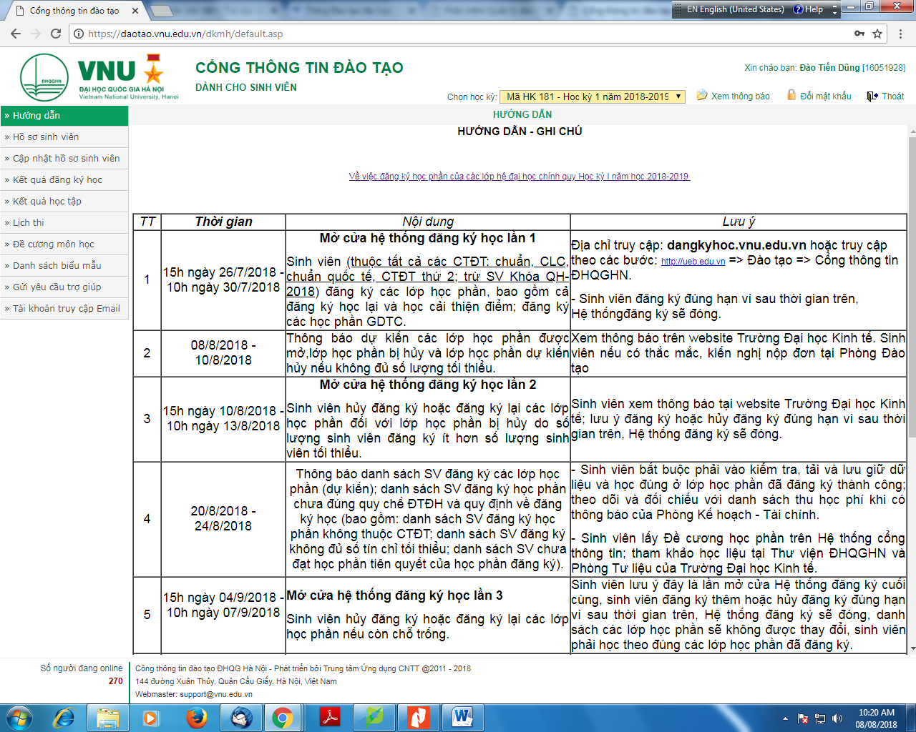
2. Thay đổi mật khẩu đăng nhập hệ thống
Sinh viên đổi mật khẩu vào lần đăng nhập đầu tiên bằng cách click vào mục “Đổi mật khẩu”

Slide 4
2. Thay đổi mật khẩu đăng nhập hệ thống
1. Nhập mật khẩu cũ vào ô “Mật khẩu cũ” (mã sinh viên)
2. Nhập mật khẩu mới vào ô “Mật khẩu mới” (tối thiểu 6 ký tự).
3. Nhập lại mật khẩu mới một lần nữa vào ô “Xác nhận lại”.
4. Nhấn chuột vào “Lưu” nếu muốn đổi mật khẩu, ngược lại nhấn chuột vào nút “Bỏ qua”
5. Nếu mật khẩu hợp lệ hệ thống sẽ thông báo “Đã đổi mật khẩu xong”
Lưu ý: Sinh viên sau khi đã đổi mật khẩu phải tự bảo mật và chịu trách nhiệm về mật khẩu của mình.

Slide 5
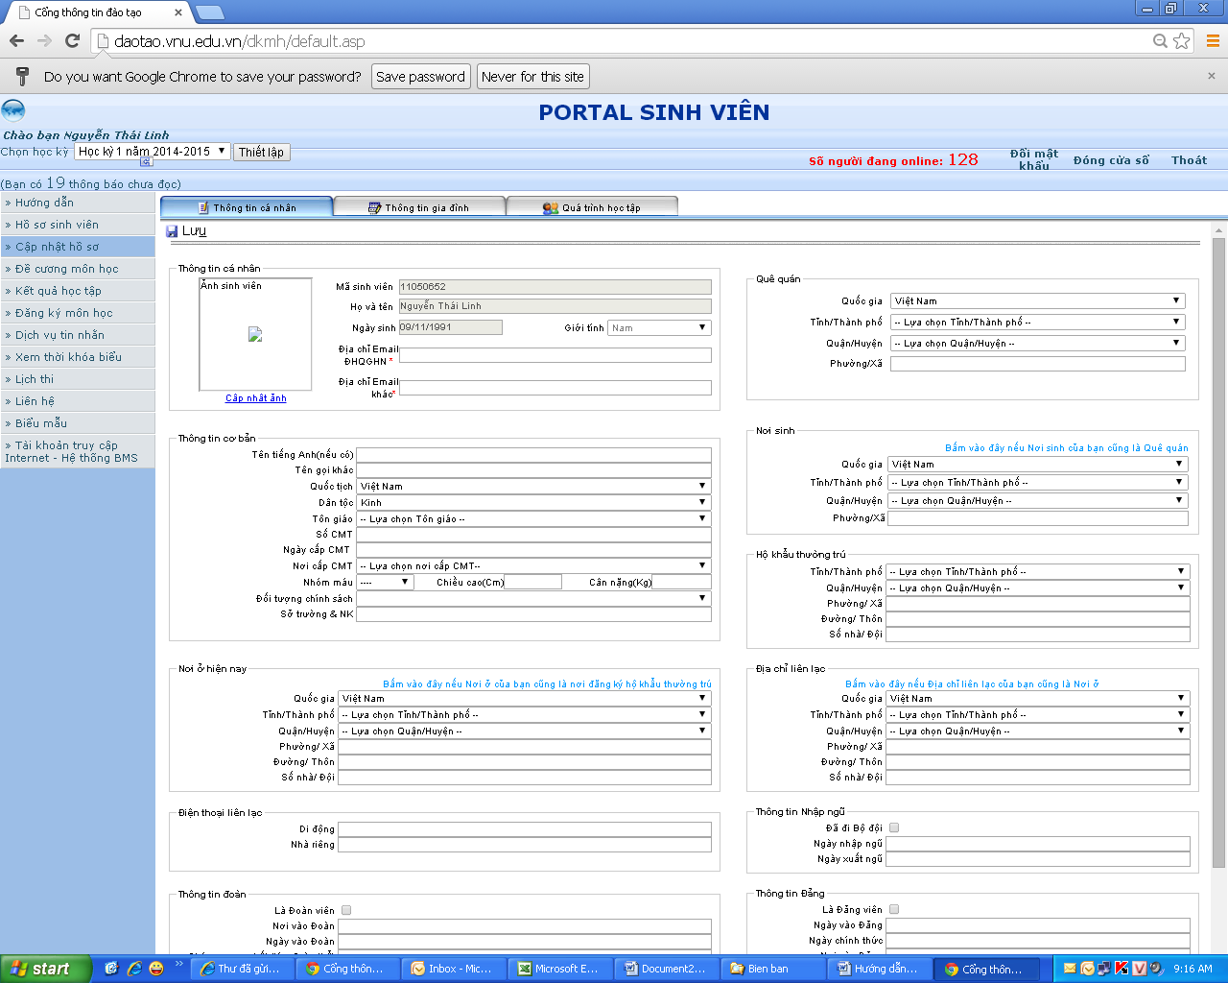
3. Cập nhật hồ sơ sinh viên
1. Nhấn chuột vào mục “Cập nhật hồ sơ”
2. Màn hình Cập nhật hồ sơ hiển thị như hình bên
3. Sinh viên cập nhật đầy đủ thông tin cá nhân, thông tin gia đình sau đó click vào nút “Ghi nhận”

Slide 6
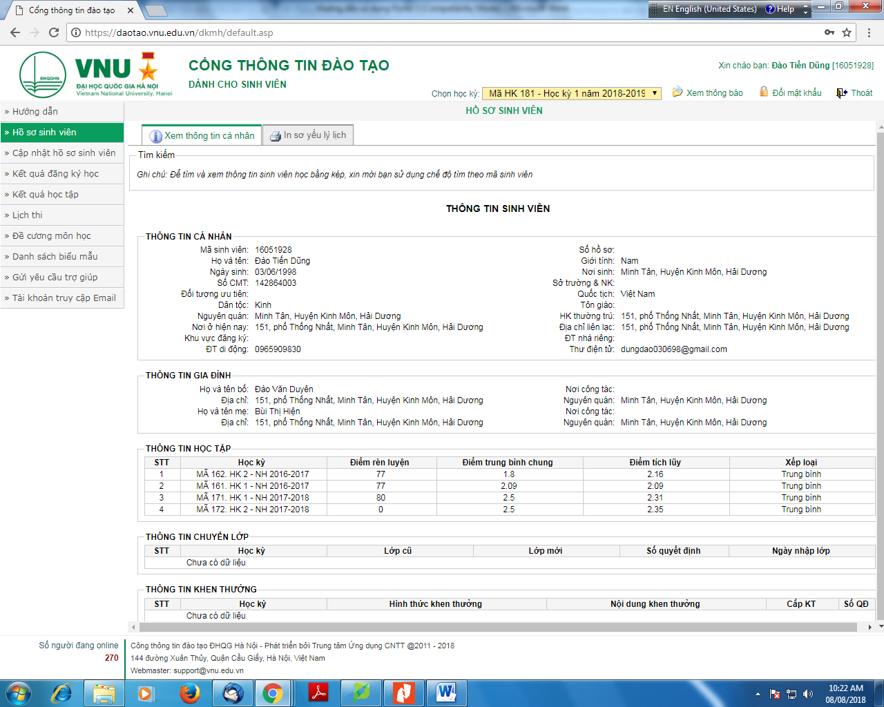
4. Kiểm tra thông tin cá nhân
1. Nhấn chuột vào mục “Hồ sơ sinh viên”
2. Màn hình thông tin sinh viên xuất hiện
3. Kiểm tra thông tin cá nhân
4. Nếu có sai sót sinh viên phải gửi ngay đơn yêu cầu bổ sung, sửa chữa về phòng Chính trị và Công tác sinh viên của Trường.

Slide 7
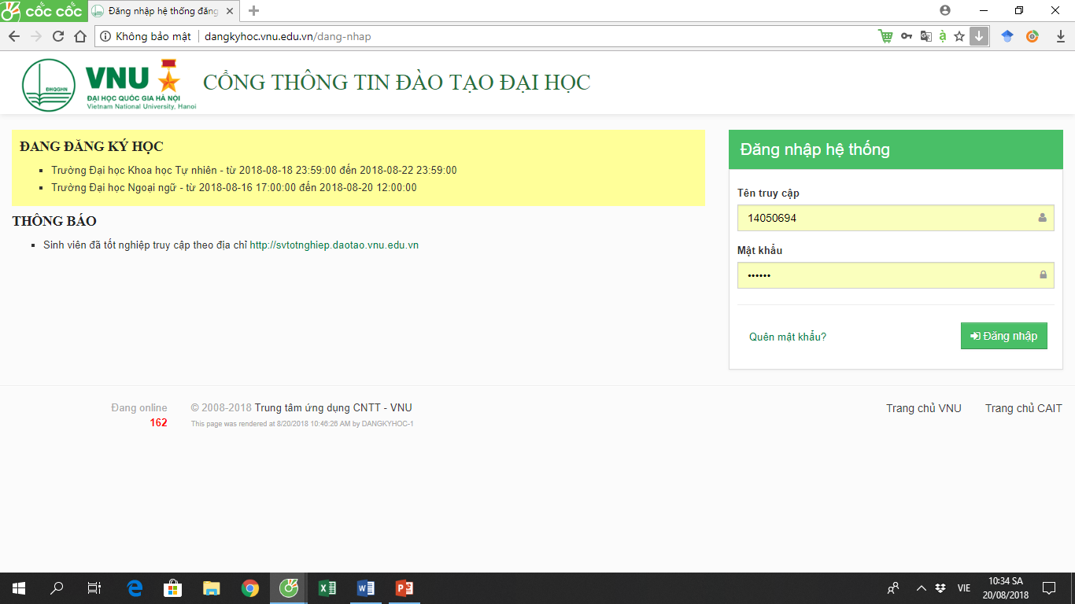
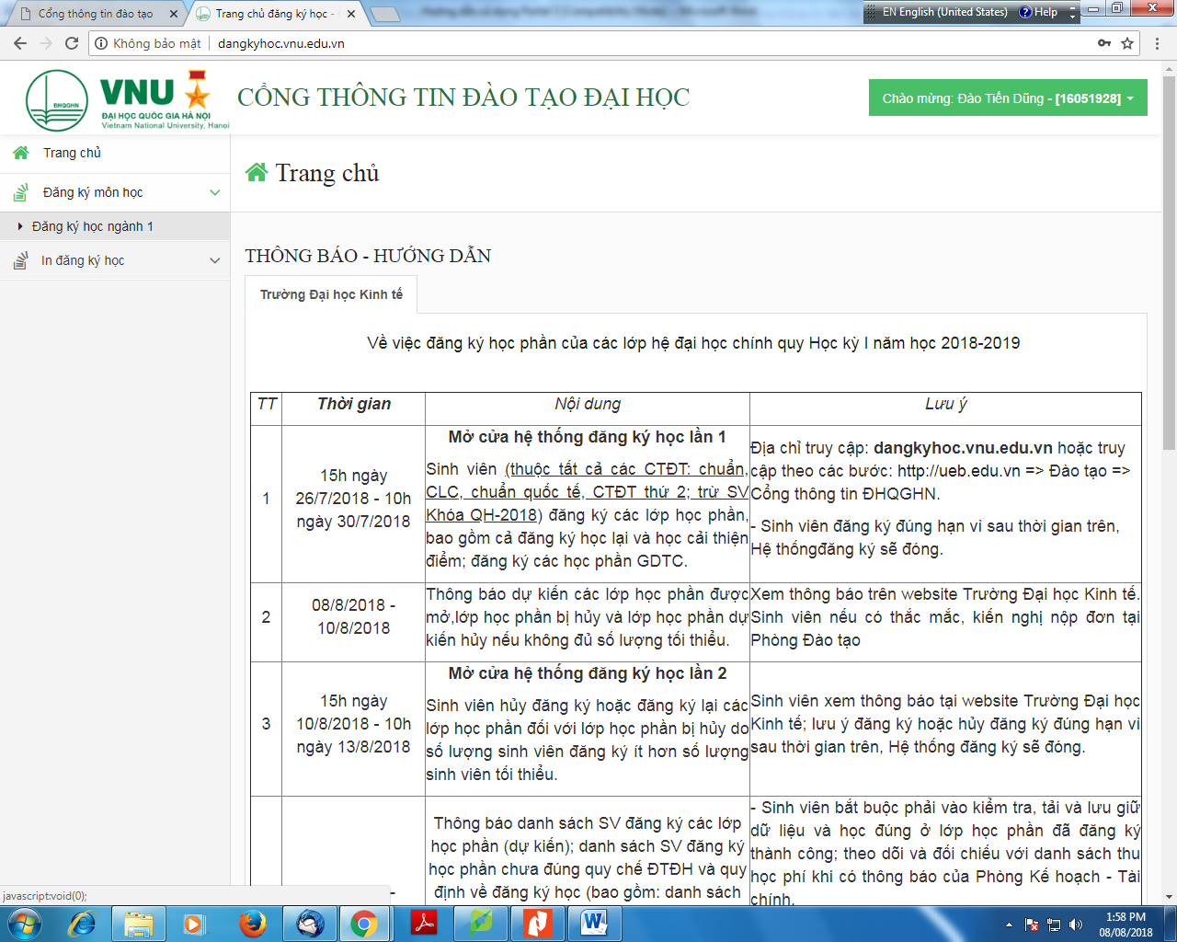
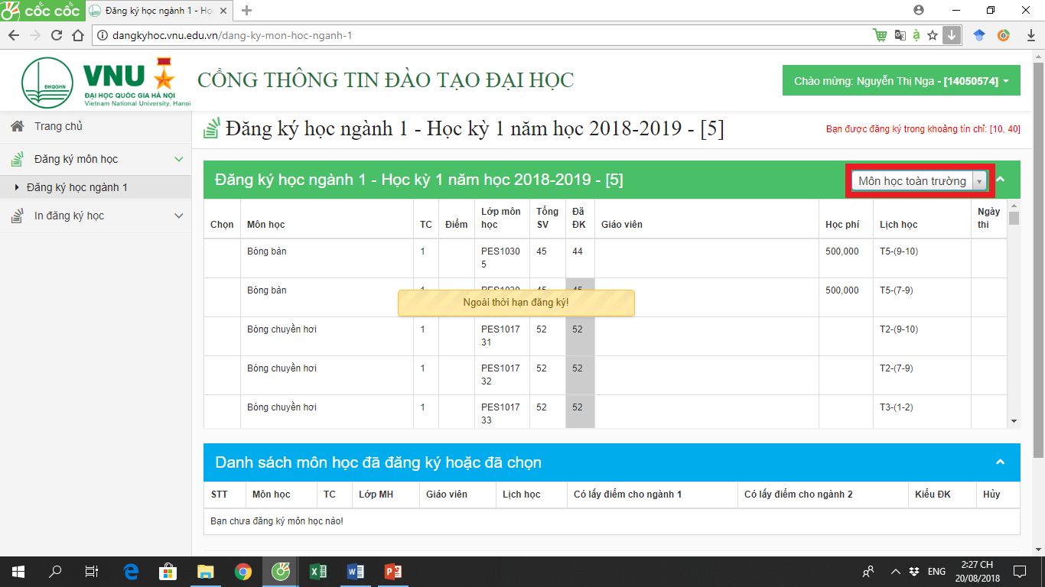
5. Đăng ký học
Địa chỉ: http://dangkyhoc.vnu.edu.vn
Bước 1: Nhấn chuột vào mục “Đă ng ký mô n học “ chọn “Đăng ký học ngành 1” màn hình đăng ký hiển thị
Lưu ý: Lựa chọn “Môn học toàn trường” và bắt đầu đăng ký;

Slide 8
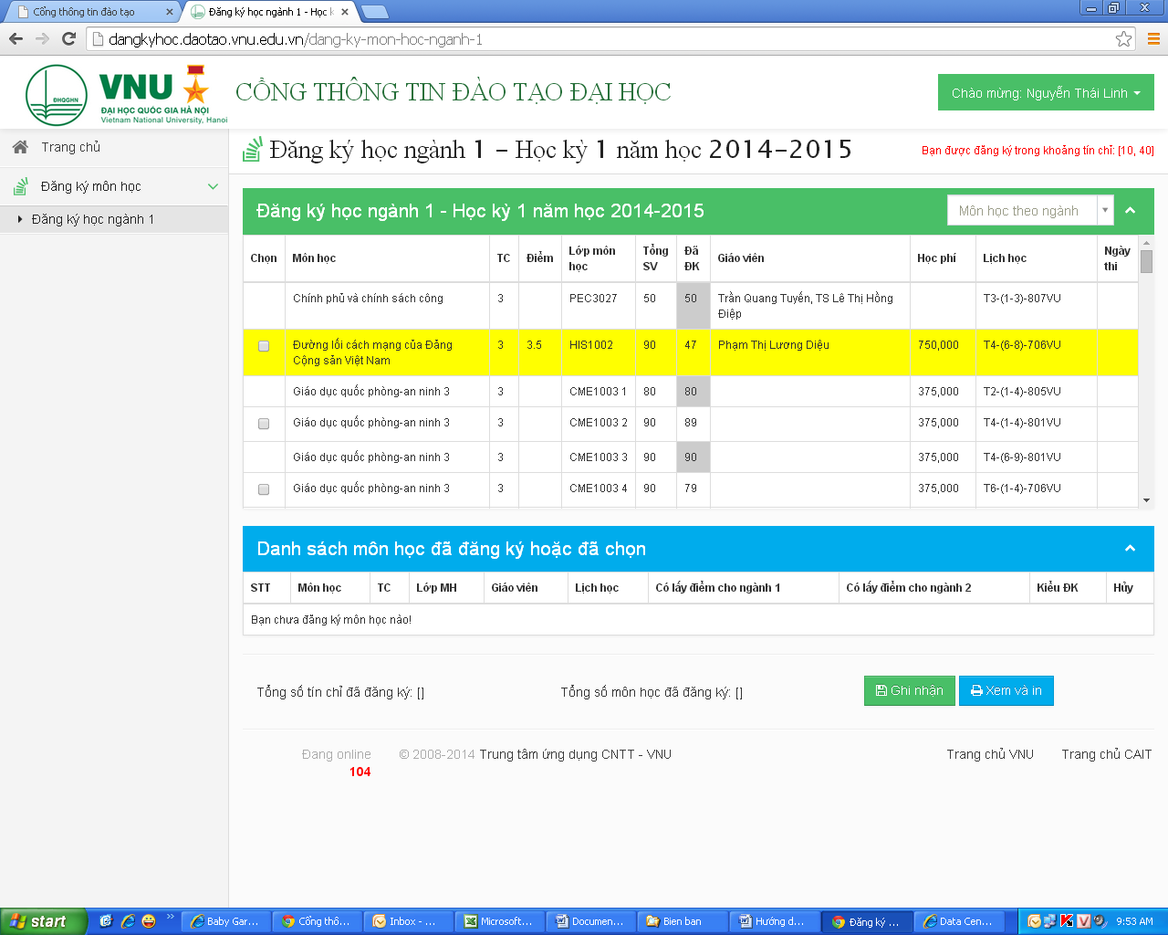
5. Đăng ký học
- Nhấn chuột vào mục “Chọn” để đánh dấu môn học cần đăng ký
- Chọn xong các môn học, nhấn chuột vào nút “Ghi nhận”.
- Ghi chú: Lớp môn học tô vàng là môn học bị trùng lịch với môn học đã đăng ký, lớp môn học không tích chọn được là lớp môn học đã đủ số lượng sinh viên đăng ký
Lưu ý: Lớp học phần bôi vàng: học phần cùng tên/ các học phần trùng giờ học với học phần đã đăng ký.

Slide 9
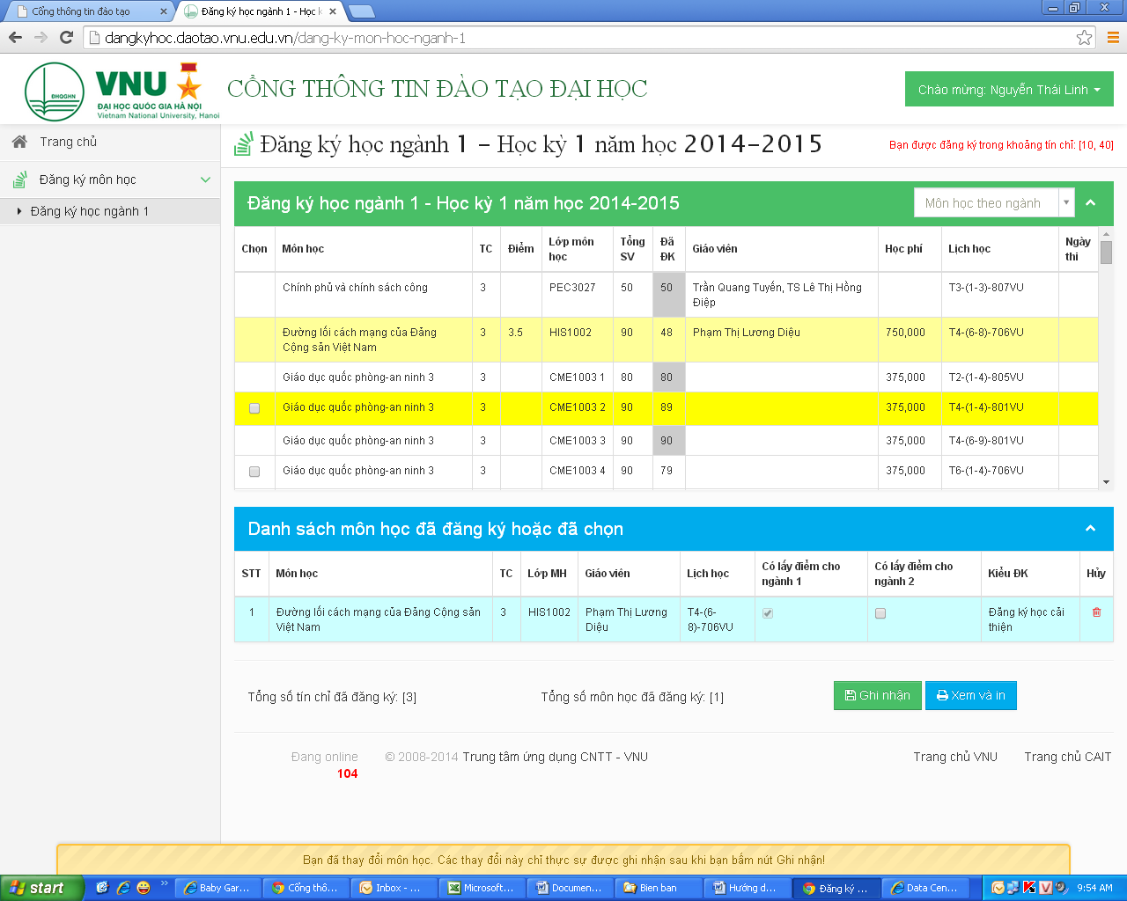
5. Đăng ký học
Huỷ môn đã đăng ký (nếu cần thiết) và In phiếu đăng ký môn học (bắt buộc)
Hủy một số môn học đã đăng ký, click chuột vào môn học cần hủy tại danh sách môn học đã đăng ký.
Xuất hiện màn hình thông báo “Bạn có chắc chắn muốn hủy môn học đã đăng ký không?” Nếu đồng ý nhấn chuột vào nút “OK”, ngược lại nhấn vào nút “Cancel”.
Nhấn chuột vào nút “Xem và in” khi việc đăng ký đã hoàn thành và chọn máy in để in.

Slide 10
5. Đăng ký học - Một số lưu ý khi đăng ký học
Ưu tiên đăng ký học phần thể dục ĐẦU TIÊN ngay khi vào PORTAL. “GHI NHẬN” ngay sau khi chọn học phần để đăng ký thành công.
Nếu gặp trục trặc trong quá trình đăng ký học, sinh viên mang theo bản in kết quả đăng ký học đến Phòng Đào tạo (Phòng 401 nhà E4) để giải quyết.
Sinh viên tự bảo mật tài khoản đăng ký học. Phòng Đào tạo không giải quyết trường hợp gặp trục trặc do sinh viên cho người khác sử dụng tài khoản và mật khẩu của mình để đăng ký học.

Slide 11
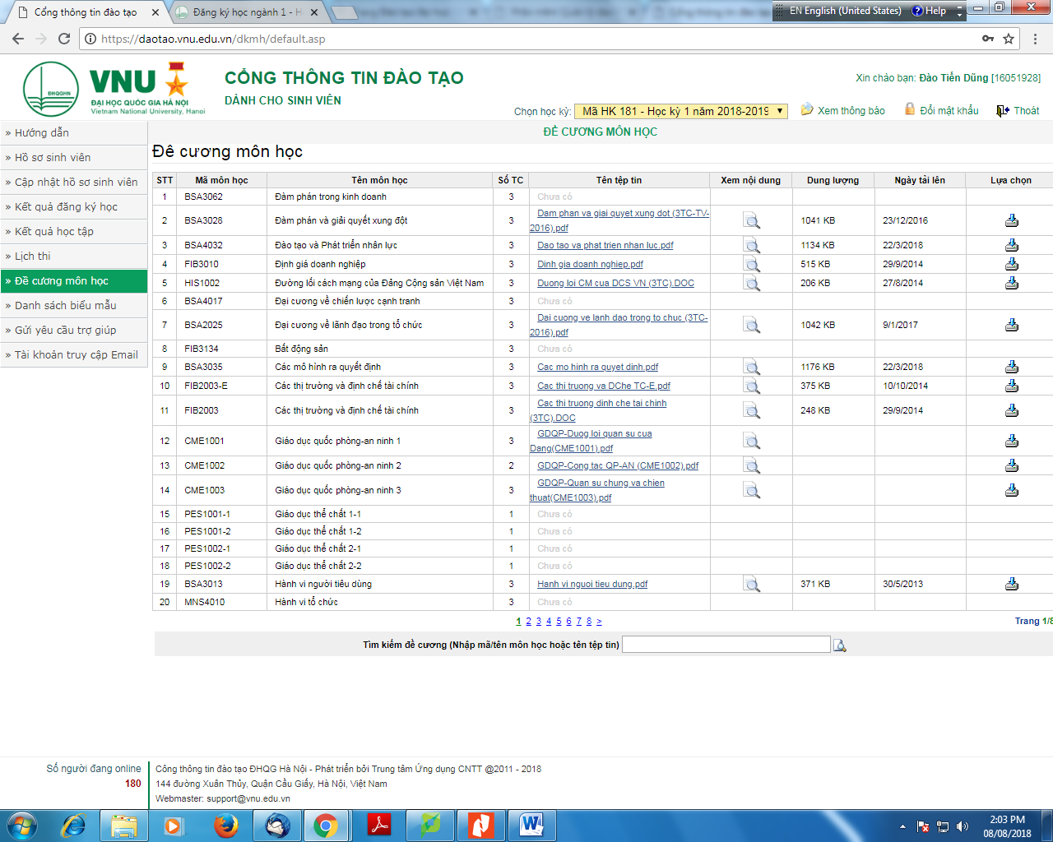
6. Đề cương môn học
1. Nhấn chuột vào mục “Đề cương môn học”
2. Chọn môn học cần lấy đề cương
3. Tải đề cương

Slide 12
7. Xem lịch thi
Nhấn chuột vào mục “Lịch thi”.
Chọn học kỳ: Màn hình hiển thị lịch thi của học kỳ đã chọn
Lưu ý: Trong trường hợp bị trùng lịch thi SV nộp đơn xin hoãn thi về phòng Đào tạo.

Slide 13
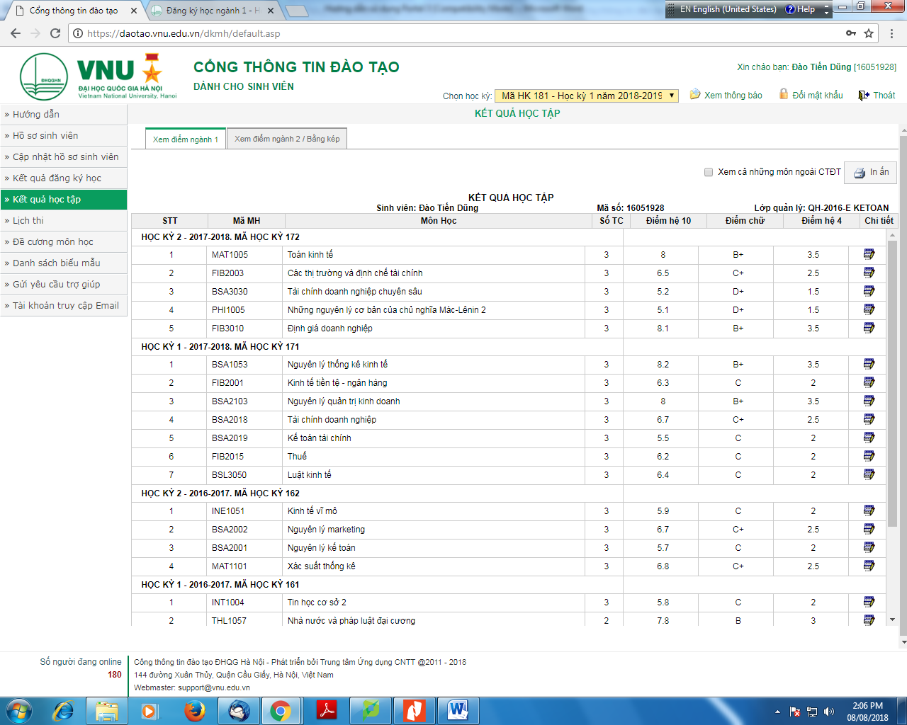
8. Kiểm tra kết quả học tập
1. Nhấn chuột vào mục “Kết quả học tập”
2. Màn hình hiển thị toàn bộ kết quả học tập tính đến thời điểm sinh viên tra cứu.
3. SV muốn xem chi tiết các điểm thành phần của học phần nào click chuột vào cột “chi tiết” của học phần đó.
(Lưu ý: Sử dụng trình duyệt Internet Explorer)

Slide 14
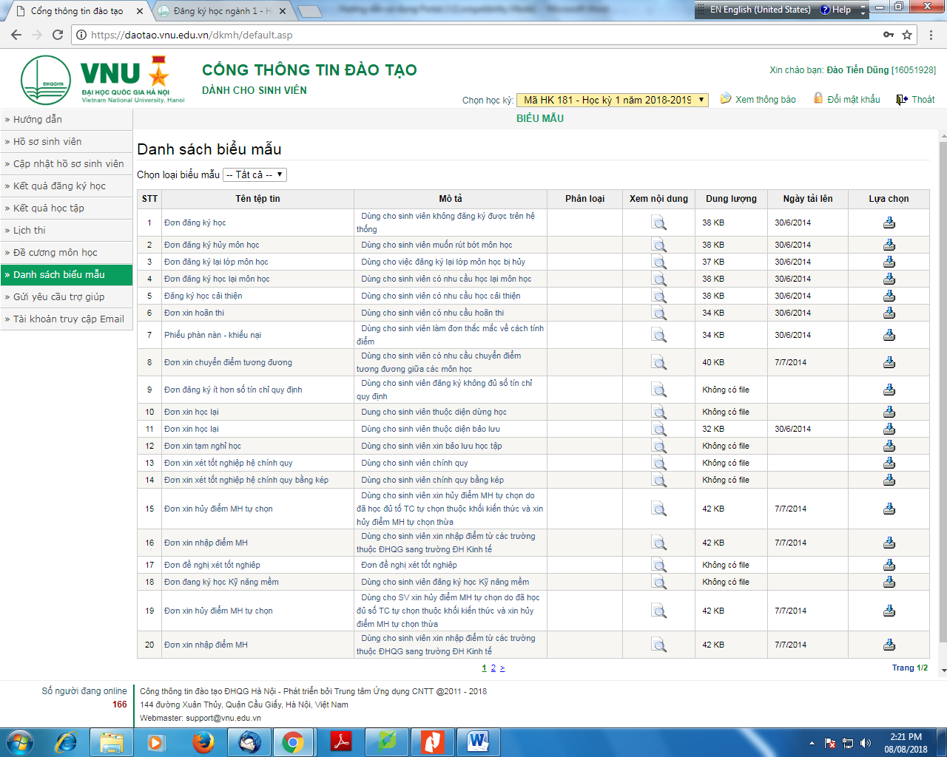
9. Biểu mẫu
Cách 1:
Nhấn chuột vào mục “Danh sách biểu mẫu”
Màn hình hiển thị như hình bên
Chọn biểu mẫu cần lấy và tải biểu mẫu

Slide 15
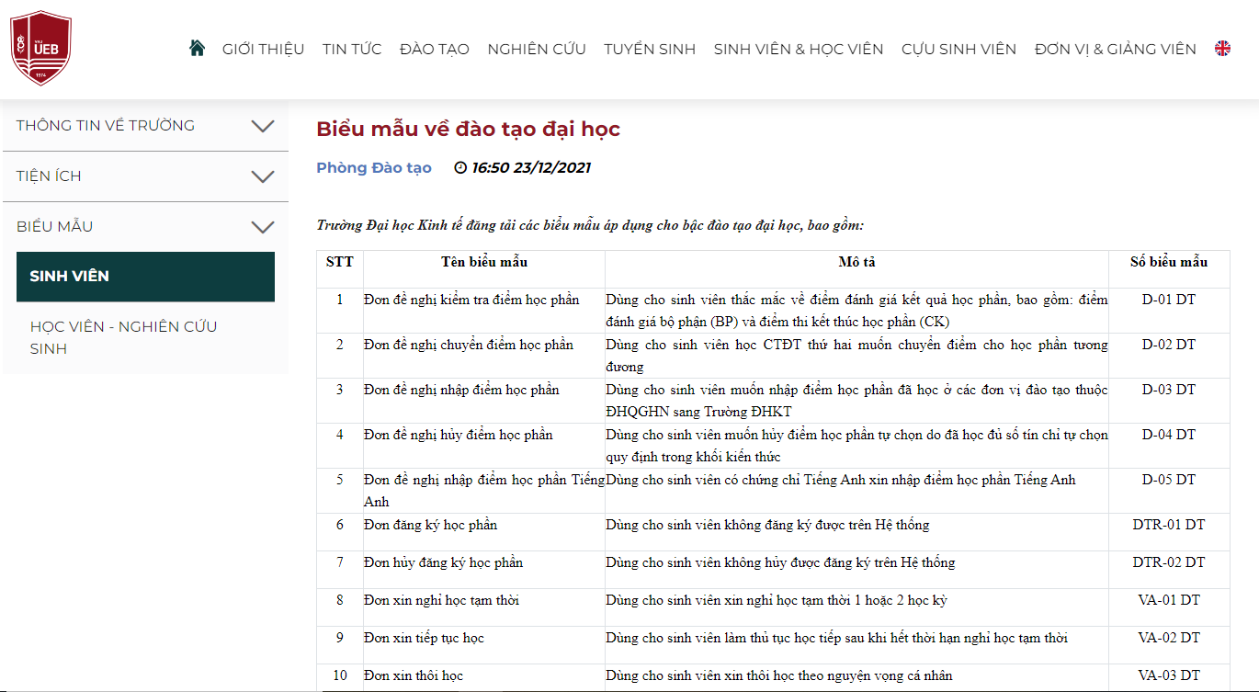
9. Biểu mẫu
1. Truy cập website Trường: http://ueb.edu.vn/
2. Click chuột vào mục Sinh viên & học viên -> Thông tin chung -> Biểu mẫu -> Sinh viên
3. Màn hình hiển thị như hình bên. Lựa chọn mẫu cần lấy và click chuột vào thông tin của mẫu ở cột Số biểu mẫu

Slide 16
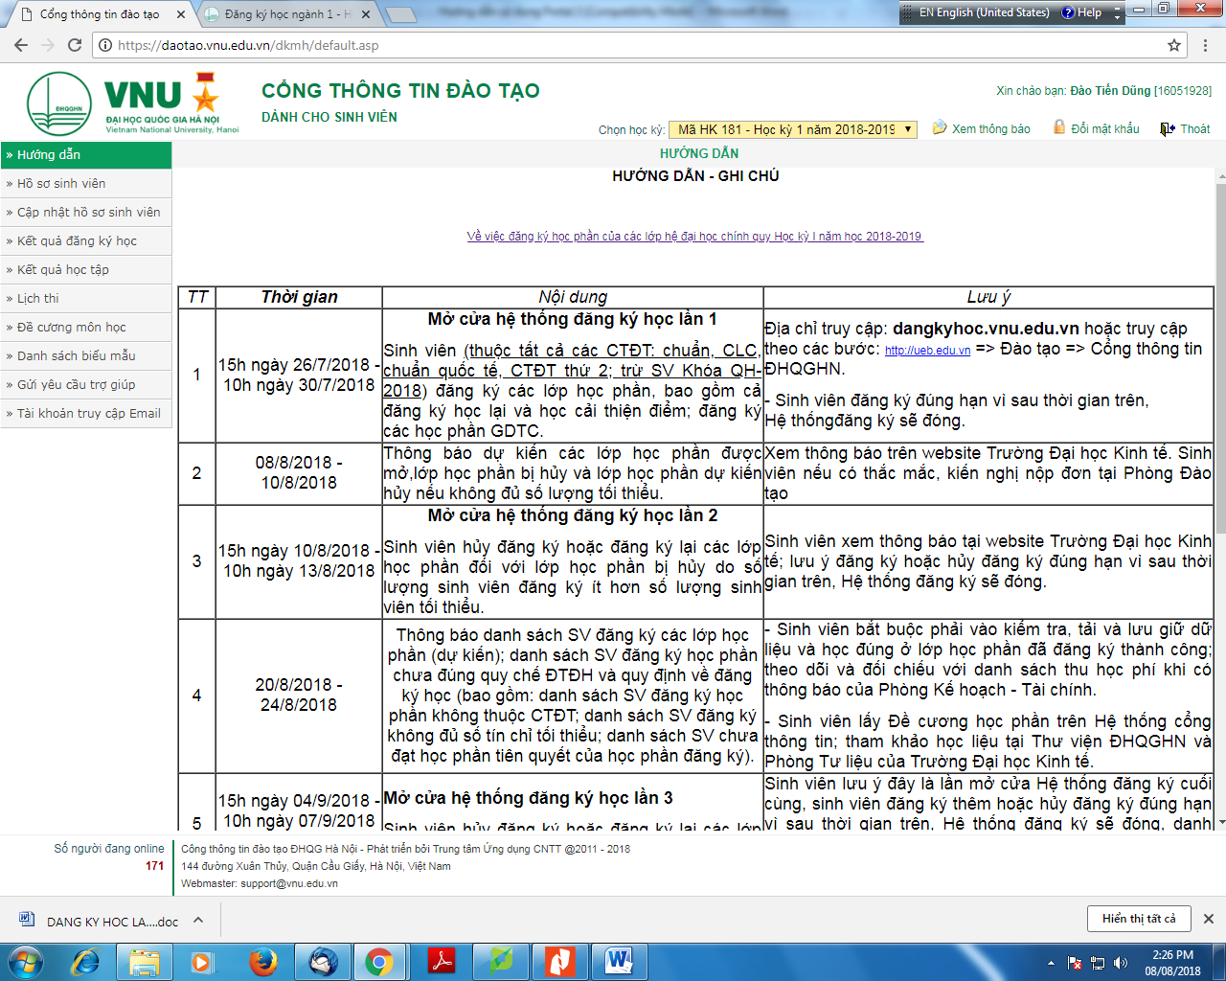
10. Kết thúc chương trình
Nhấn chuột vào nút “Thoát”
Việc thoát khỏi chương trình cần được thực hiện đúng quy trình. Tuyệt đối không tắt màn hình hay tắt máy đột ngột.

Slide 17
Trân trọng cảm ơn

